Slide 1
Semana 2
Implementación y Ejecución
del Experimento
Benchmark Reproducible de Multiplicación de Matrices NxN
C++ · Go · Java · Python
Notes:
Presentar el objetivo: implementar multiplicación naive de matrices en 4 lenguajes y obtener primeros resultados de benchmark.

Slide 2
Agenda
01
Resumen Semana 1
Diseño experimental, repositorio GitHub y README.md
02
Algoritmo e Implementaciones
Multiplicación naive O(n³) en 4 lenguajes
03
Decisiones de Diseño
Condiciones comparables: Docker, LCG, -O0
04
Entorno de Ejecución
Características del hardware y software
05
Primeros Resultados
Estadísticas descriptivas, gráficos y observaciones
Notes:
Resumen de los temas a cubrir en esta presentación.

Slide 3
01
Resumen
Semana 1

Slide 4
Diseño Experimental
Pregunta de investigación
¿Existen diferencias estadísticamente significativas en el tiempo de ejecución del algoritmo naive de multiplicación de matrices NxN entre implementaciones equivalentes en C++, Go, Java y Python?
Hipótesis
H₀: El lenguaje no produce diferencias significativas en el tiempo de ejecución.
H₁: Al menos un lenguaje presenta un tiempo significativamente diferente.
Variable | Tipo | Valores
Lenguaje | Independiente | C++, Go, Java, Python
Tamaño (N) | Independiente | 500, 1000, 1500
Tiempo (s) | Dependiente | Segundos (float)
Repeticiones | Control | 10 por combinación
Semilla | Control | 42 (fija)
Total de observaciones: 4 lenguajes × 3 tamaños × 10 repeticiones = 120 mediciones
Notes:
Resumen del diseño experimental definido en Semana 1: pregunta, hipótesis, variables y plan de 120 observaciones.

Slide 5
Repositorio GitHub y Estructura
github.com/jffp-alt/matrix-benchmark
README.md incluye
• Pregunta de investigación e hipótesis
• Variables y diseño experimental
• Instrucciones de reproducción
• Entorno de ejecución documentado
• Formato de resultados CSV
• Criterios ACM Artifact Review
Marco de referencia
ACM Artifact Review & Badging
Functional → Reusable → Available
matrix-benchmark/
├─ README.md
├─ LICENSE (MIT)
├─ FAIR_datasheet.md
├─ Snakefile
├─ implementations/
│ ├─ cpp/ go/ java/ python/
├─ analysis/
└─ results/
Notes:
Repositorio creado en GitHub con README.md que documenta el diseño experimental, siguiendo ACM Artifact Review & Badging.

Slide 6
02
Algoritmo e
Implementaciones

Slide 7
Multiplicación Naive O(n³)
Algoritmo clásico
Triple bucle anidado que computa cada
elemento C[i][j] como el producto punto
de la fila i de A y la columna j de B.
Complejidad: O(n³)
Sin optimizaciones de cache, SIMD,
ni paralelismo.
for i ← 0 to n-1:
for j ← 0 to n-1:
C[i][j] ← 0
for k ← 0 to n-1:
C[i][j] += A[i][k]*B[k][j]
Pseudocódigo
Notes:
Algoritmo naive: triple bucle, sin optimizaciones. El mismo algoritmo se implementa de forma idéntica en los 4 lenguajes.

Slide 8
4 Lenguajes, 1 Algoritmo
C++
Tipos: vector<vector<double>>
Timer: chrono::high_resolution_clock
Archivo: matrix_mult.cpp
Go
Tipos: [][]float64
Timer: time.Now() / time.Since()
Archivo: matrix_mult.go
Java
Tipos: double[][]
Timer: System.nanoTime()
Archivo: MatrixMult.java
Python
Tipos: list[list[float]]
Timer: time.perf_counter()
Archivo: matrix_mult.py
Notes:
Cada implementación usa el mismo algoritmo naive con triple bucle. Las diferencias son sintácticas.

Slide 9
Generador LCG Reproducible
state = state × 6364136223846793005 + 1442695040888963407
output = (state >> 33) % 10000 / 100.0
Semillas fijas
Matriz A: seed = 42
Matriz B: seed = 43 (seed + 1)
Mismas matrices en los 4 lenguajes
El generador LCG produce valores idénticos
en C++, Go, Java y Python, garantizando
que se multiplican las mismas matrices.
Valores: [0.00, 99.99]
Tamaños N: 500, 1000, 1500
Repeticiones: 10 por combinación
Total obs.: 120 mediciones
Notes:
El generador lineal congruencial (LCG) asegura reproducibilidad: mismas semillas = mismas matrices = mismos resultados.

Slide 10
03
Decisiones de Diseño
para Comparabilidad

Slide 11
Condiciones Comparables de Ejecución
Contenedores Docker
C++ sin optimización (-O0)
Medición aíslada
Cada lenguaje se ejecuta en su
propia imagen oficial, aislando
dependencias y versiones.
Se compila con -O0 para que
el compilador no optimice el
algoritmo naive.
Solo se cronometra la
multiplicación C=A×B.
La generación de matrices
se excluye.
gcc:13, golang:1.22,
eclipse-temurin:21,
python:3.12-slim
Comparación justa del
algoritmo puro, no
del compilador.
Elimina varianza
por I/O y asignación
de memoria.
Notes:
Tres decisiones clave: Docker para aislamiento, -O0 para no beneficiar a C++, y medir solo la multiplicación.

Slide 12
Pipeline y Formato de Salida
Pipeline Snakemake
Docker Build
Benchmark
N=500,1000,1500
Merge CSVs
Análisis
Estadístico
Formato CSV
language,N,repetition,time_seconds
cpp,500,1,2.051323
go,500,1,0.277601
java,500,1,0.216690
python,500,1,11.996717
4 columnas
language – N – repetition – time_seconds
120 observaciones totales
4 lenguajes × 3 tamaños × 10 reps
Notes:
Snakemake automatiza todo el pipeline. El formato CSV estándar con 4 columnas facilita el análisis posterior.

Slide 13
04
Entorno de
Ejecución

Slide 14
Características del Entorno
Hardware / Sistema
Imágenes Docker
Equipo
Notebook
C++ gcc:13
-O0 -std=c++17
Procesador
Intel Core i7-1255U @ 2.60 GHz
Go golang:1.22
go build
RAM
16 GB DDR4
Sistema operativo
Ubuntu 22.04.4 LTS
Java eclipse-temurin:21
javac + java
Arquitectura
x86_64
Python python:3.12-slim
CPython puro
Docker
29.8.2
Notes:
Documentar el entorno es clave para la reproducibilidad. Imágenes Docker oficiales con versiones fijas.

Slide 15
05
Primeros
Resultados

Slide 16
Estadísticas Descriptivas
Lenguaje | N=500 (media ± std) | N=1000 (media ± std) | N=1500 (media ± std)
Go | 0.32 ± 0.02 s | 4.72 ± 0.08 s | 21.42 ± 0.63 s
Java | 0.26 ± 0.03 s | 4.65 ± 0.20 s | 27.80 ± 0.34 s
C++ (-O0) | 2.73 ± 0.28 s | 28.00 ± 0.37 s | 97.83 ± 1.18 s
Python | 12.46 ± 0.26 s | 101.88 ± 1.82 s | 342.08 ± 4.55 s
Go y Java son los más rápidos
– rendimiento similar en N=500 y N=1000
Python es ~16x más lento que Go
– la brecha crece con N
C++ (-O0) queda en posición intermedia – sin optimizaciones del compilador
Notes:
Tabla resumen de estadísticas descriptivas. Go y Java lideran, Python es el más lento. C++ con -O0 no puede optimizar.

Slide 17
Tiempo Medio por Lenguaje y Tamaño
Notes:
Gráfico de barras agrupado mostrando tiempos medios. Python domina visualmente por sus tiempos mucho mayores.

Slide 18
Observaciones Clave (N=1500)
16x
4.6x
1.3x
más lento
más lento
más lento
Python vs Go
C++ (-O0) vs Go
Java vs Go
Baja variabilidad: coeficientes de variación < 5% en todos los lenguajes, indicando mediciones estables.
Escalamiento O(n³): al triplicar N (500→1500), los tiempos crecen ~27x, consistente con la complejidad teórica.
Notes:
Ratios de rendimiento para N=1500. La baja variabilidad confirma que el experimento es estable.

Slide 19
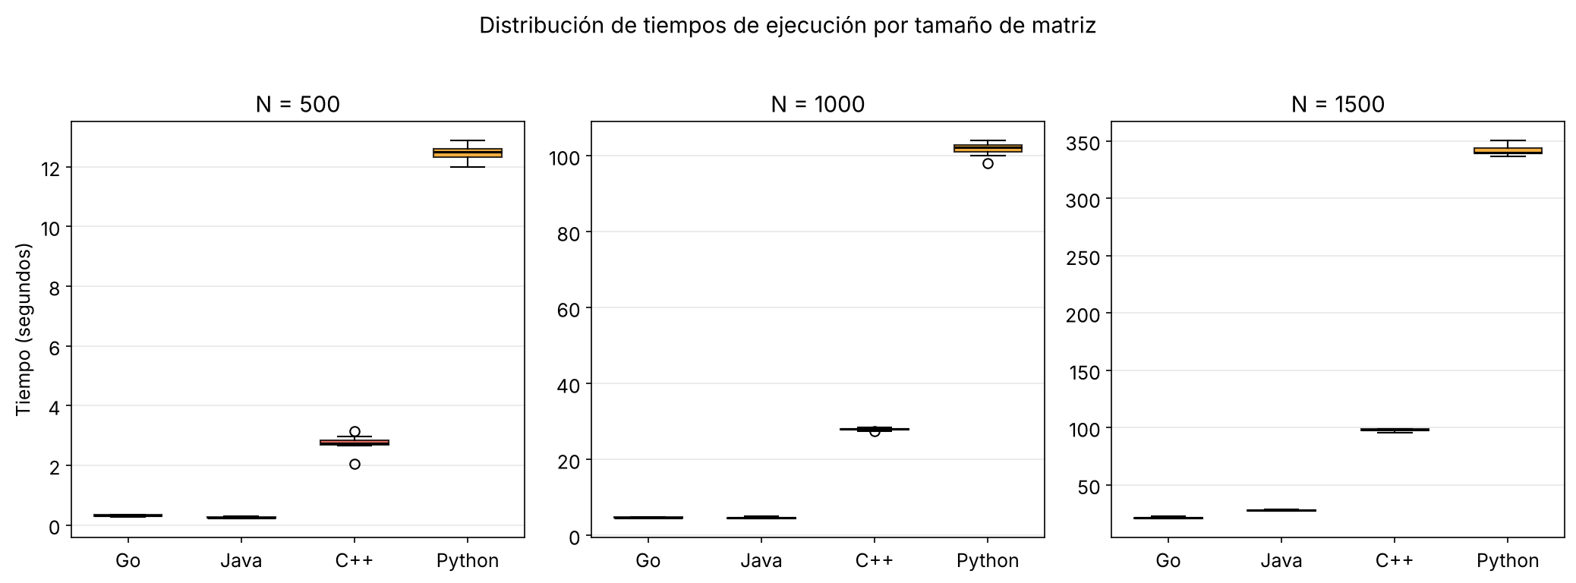
Distribución de Tiempos (Boxplot)
Baja dispersión en todos los lenguajes (CV < 5%). Las medianas son representativas de cada grupo.
Notes:
Boxplots separados por tamaño de matriz. Se observa baja variabilidad y outliers mínimos.

Slide 20
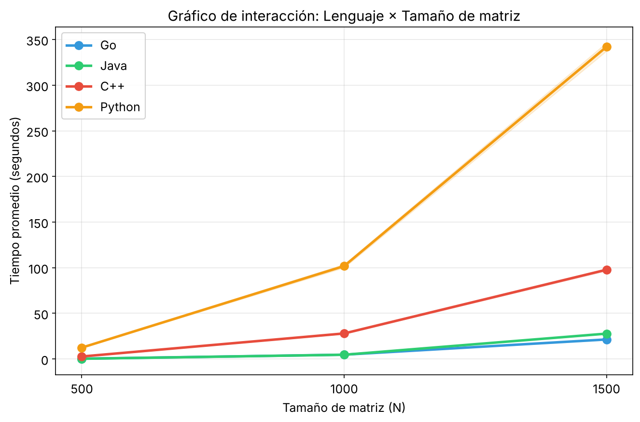
Interacción: Lenguaje × Tamaño
Notes:
Las curvas NO son paralelas: la brecha entre Python y los demás se amplifica con N. Esto sugiere interacción entre factores, a confirmar con ANOVA en Semana 4.

Slide 21
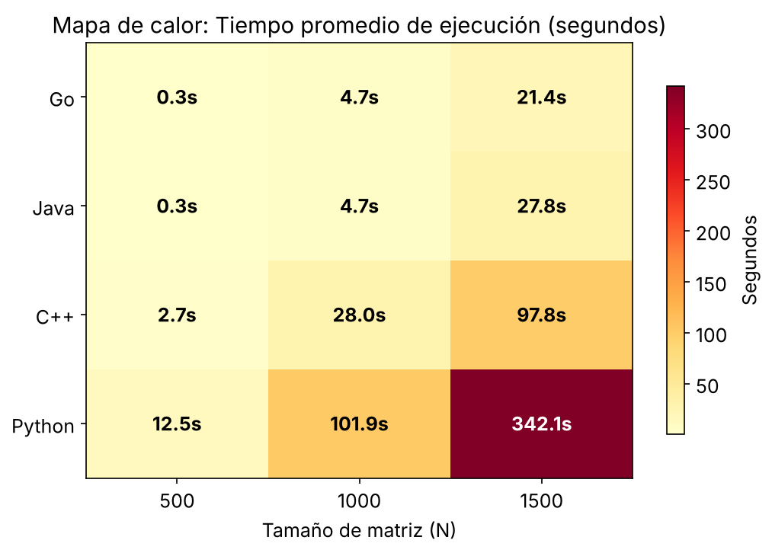
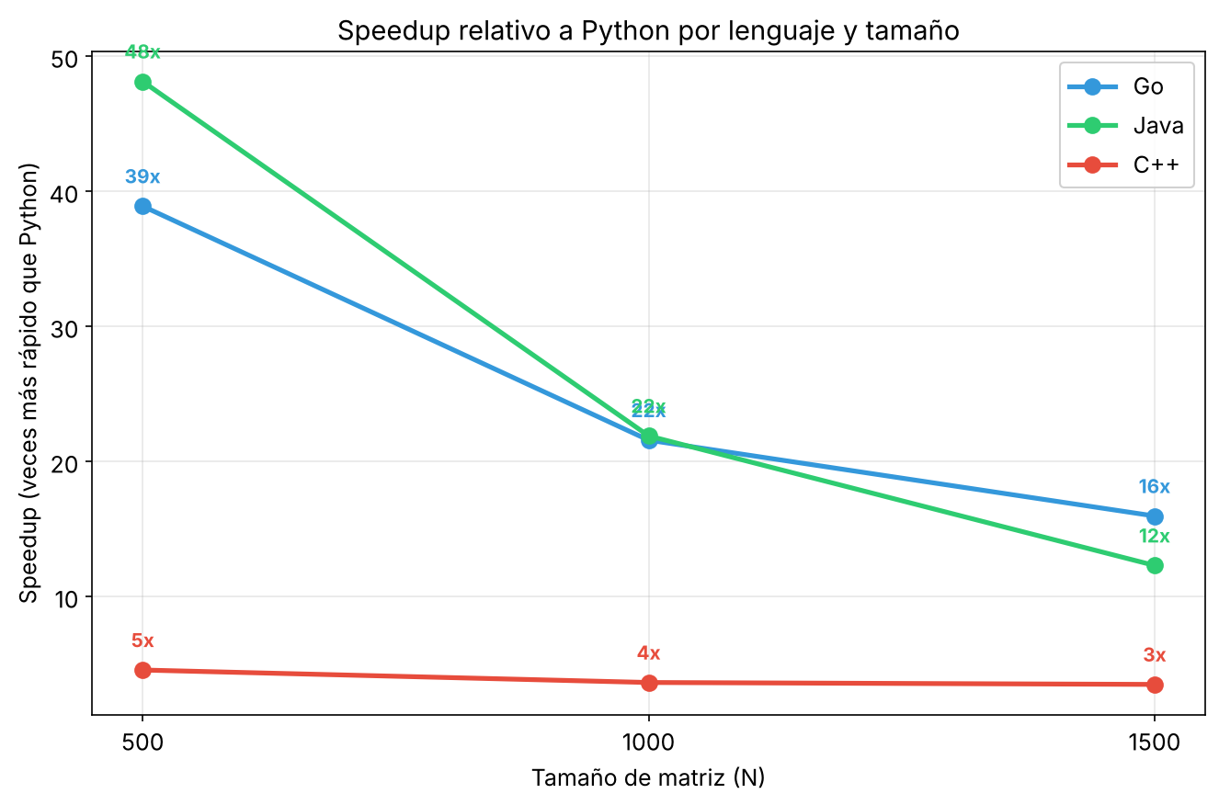
Mapa de Calor y Speedup vs Python
Notes:
Izquierda: mapa de calor con tiempos absolutos. Derecha: speedup relativo a Python. Go y Java superan ampliamente a Python en todos los tamaños.

Slide 22
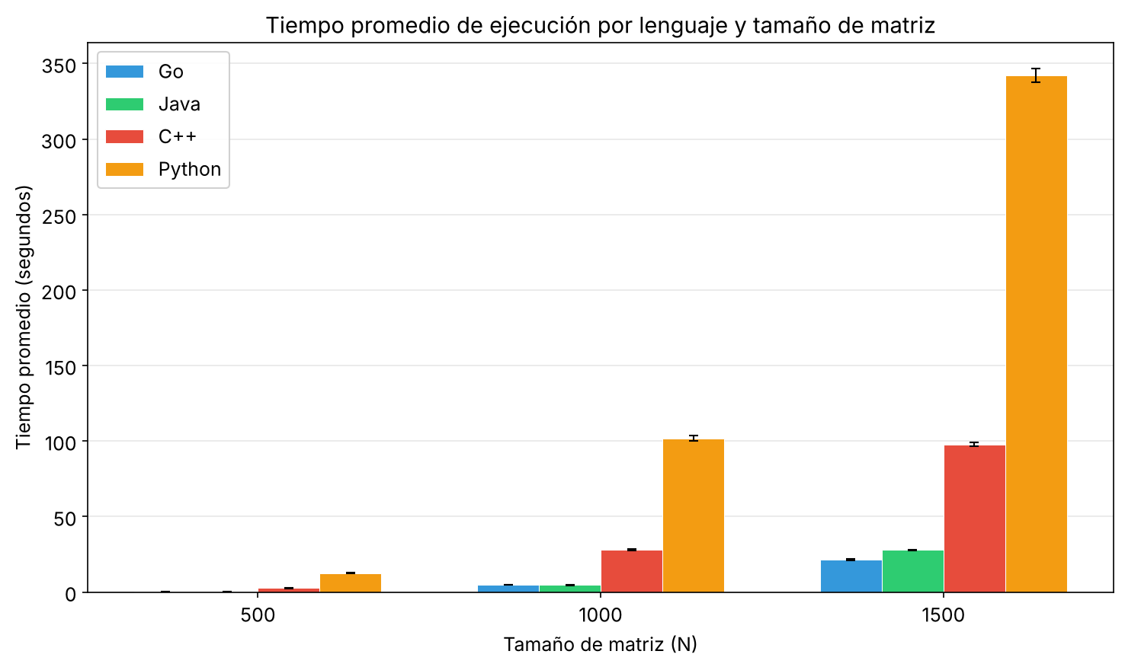
Comparación de Tiempos con Barras de Error
Notes:
Gráfico de barras con barras de error (media ± desviación estándar). La baja dispersión confirma estabilidad experimental.

Slide 23
Conclusiones y Próximos Pasos
Hallazgos descriptivos
Go y Java son los más rápidos
con rendimiento similar en todos los N
C++ (-O0) queda en posición intermedia
penalizado por la ausencia de
optimizaciones del compilador
Python es consistentemente el más lento
hasta 16x más lento que Go en N=1500
Baja variabilidad (CV < 5%)
confirma estabilidad experimental
Próximos pasos (Semana 4)
ANOVA de dos factores
Evaluar si las diferencias observadas
son estadísticamente significativas,
considerando lenguaje, tamaño de
matriz y su interacción.
Tukey HSD post-hoc
Identificar cuáles pares de lenguajes
presentan diferencias significativas
y cuáles forman grupos homogéneos.
Automatización con Snakemake
Pipeline completo end-to-end.
Notes:
Conclusiones descriptivas y próximos pasos: ANOVA y Tukey HSD se aplicarán en Semana 4 para confirmar estadísticamente las diferencias observadas.

